Slide 1
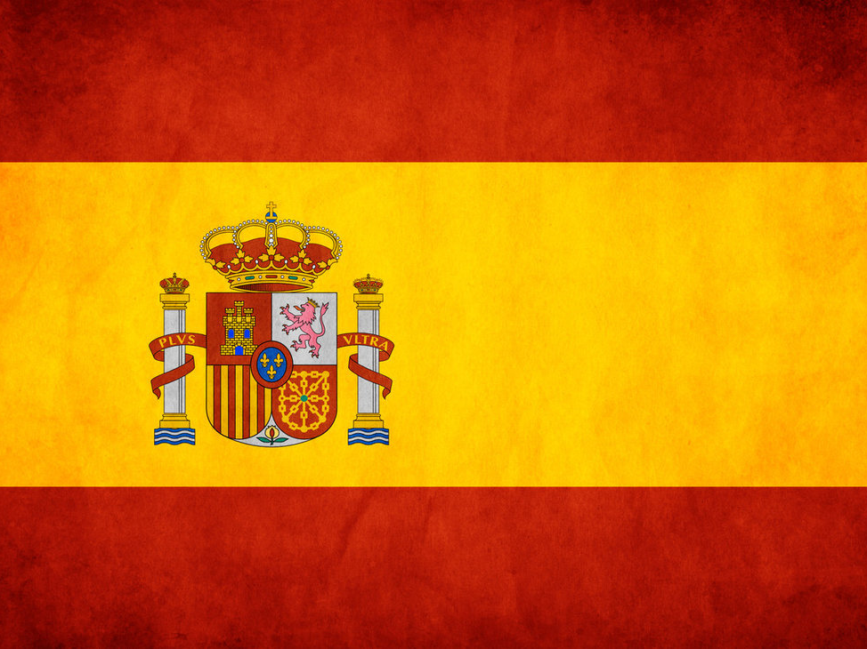
Іспанія в 20-30 роках ХХ століття

Slide 2
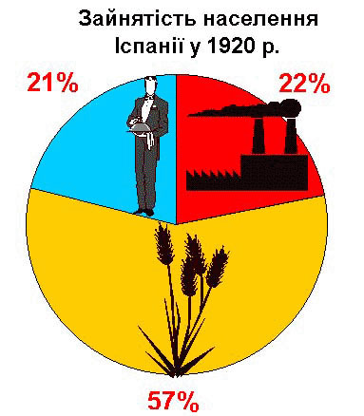
1.Ситуація в Іспанії після Першої світової війни
Аграрно-промислова Іспанія за рівнем розвитку економіки відставала від розвинених країн. У 1920 р. населення країни становило 20,3 млн. осіб. 57% самодіяльного населення було зайнято в сільському господарстві, 21,9% – У промисловості та 20,81% – у сфері обслуговування.

Slide 3
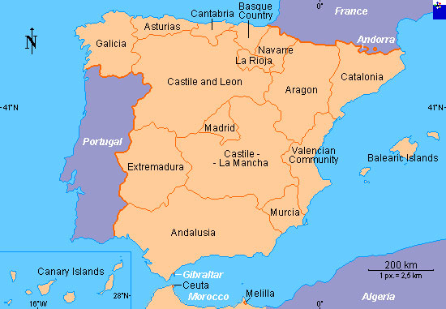
Області на півночі – Каталонія, Басконія та Астурія – були промисловими центрами В інших областях Іспанії існували дрібні підприємства. Два перші були найбільш промислово розвиненими, і для них уся Іспанія служила ринком збуту промислової продукції.
Для Іспанії була характерного нерівномірність економічного розвитку окремих районів.

Slide 4
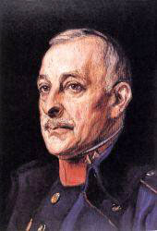
2.Диктатура П. де Рівери.
Замість звичайного уряду Прімо де Рівера створив військову директорію, що складалася з генералів і адміралів. Було оголошено стан облоги, скасовано конституцію, кортеси розпущено, влада на місцях перейшла до військових губернаторів. У маніфесті до народу диктатор визнав, що країна переживає глибоку кризу, обіцяв здійснити докорінні перетворення.
Однак, погіршення економічного становища країни та неспроможність вирішити численні проблеми, що постали перед Іспанією, призвели до того, що 28 січня 1930 р. диктатор подав у відставку.

Slide 5
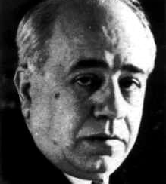
3.Революція 1931 р.
12 квітня 1931 р. в країні відбулися муніципальні вибори, на яких перемогу одержали республіканці. 14 квітня обурені юрми народу почали захоплювати муніципалітети й самі проголошувати республіку. Король Альфонс XIII утік за кордон.
Увечері того ж дня було проголошено республіку. 15 жовтня 1931 р. уряд очолив республіканець Мануель Асанья.
Обрані загальним голосуванням кортеси та уряд запровадили низку демократичних реформ: проголосили свободу слова, друку, зборів; церкву відокремили від держави; розпустили релігійні ордени; надали автономію Каталонії; декретували помірковану аграрну реформу.

Slide 6
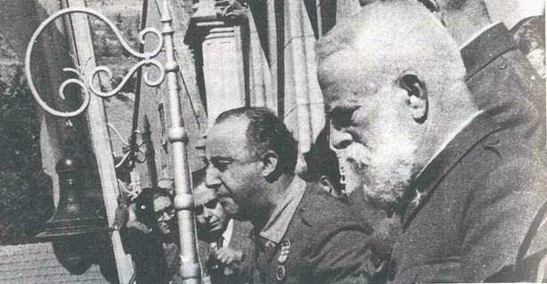
4.Уряд Народного фронту.
На початку січня 1936 р. президент розпустив кортеси і призначив вибори на 16 лютого 1936 р. 15 січня ліві партії та профспілки підписали «Виборчий пакт», відомий як «Пакт про народний фронт».
На виборах 16 лютого 1936 р. Народний фронт здобув перемогу.

Slide 7
Правоцентристський уряд заступив уряд лівих республіканців, що спирався на Народний фронт. Програма Народного фронту здійснювалася вкрай повільно: було випущено політичних в’язнів, трохи підвищилася платня робітникам, відновилося проведення аграрної реформи. На цьому перетворення припинилися.
Тим часом вороги республіканської Іспанії дійшли висновку, що республіку можна знищити тільки за допомогою військового заколоту, й почали наполегливо готуватися до громадянської війни.

